Slide 1

שיעור עברית לכיתות: ד, ה, ו
נושא השיעור: יזמות ישראלית א'- חיפוש במילון
עם המורה: לימור עסיס טל
Notes:
כתבו את המלל בהתאם ואת הציוד הדרוש.

Slide 2

מה נלמד היום?
נלמד על הנושא "יזמות ישראלית".
נלמד כיצד לחפש הגדרות במילון, ונתנסה דרך המילים "המצאה" ו"תגלית".
נכיר המצאות ישראליות מעניינות.

Slide 3
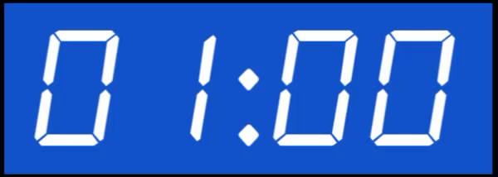


מה להביא לשיעור?

Slide 4
מה ההבדל בין תגלית ובין המצאה?
Notes:
1. לעבוד על האופן בו למילים יש לעיתים מספר הגדרות במילון, ואז מהו שיקול הדעת השפתי שמסייע לנו בבחירת ההגדרה המתאימה.
חשבתם פעם על ההבדל בין המילים "תגלית" ו"המצאה"?
איפה שמעתם את המילה תגלית? איזו תגלית אתם מכירים או שמעתם עליה?
איפה שמעתם את המילה המצאה? איזו המצאה אתם מכירים? מי המציא אותה?

Slide 5

תגלית
דָבָר לא יָדוּעַ שהִתגַלה, כגון יבֶּשת או חוק בפיזיקה
מְגַלֶּה (מגלה):
בניין פיעל-שורש גלי; נטייה מגלָה; גילָה, יגַלֶה, לגַלות
בהשאלה: נותן פרסום לדָבר נסתר, כגון 'מגלה סוד'
מסיר את הכיסוּי מעַל דָבר
מוצֵא דָבר שלא היה ידוּע, כגון יַבֶּשת או חוֹק בפיזיקה
מביא סימנים של תחושה מסוימת לידי ביטוי, כגון 'מגַלה הבָנה'
Notes:
נחפש את המילה תגלית במילון.
להקריא את ההגדרה
המילה מגלה יוצאת מהמילה תגלית. בואו נקרא את הגדרתה.
הטיות להוסיף-האם להוסיף דוגמאות להטיות מבניינים שונים?
https://hebrew-academy.org.il/keyword/%D7%92%D6%BC%D6%B4%D7%9C%D6%BC%D6%B8%D7%94

Slide 6
המצאה
[עח] עשׂייה שֶיֵש בּהּ משום הֶחָלה של עיקרון חדש, תגלית, חידוּש,
כגון: הַמצָאת הדפוּס
[עח] אמירת דבר מן הדִמיון (תירוץ, מעשׂה שלא היה וכד'), תחבּוּלה, רעיון טוב: תחבולה זו היא המצאה נפלאה
[עח] הבאה, הצגה (של מִסמך וכד'), הספּקה: תדאג להמצאת המסמכים הדרושים להמשיך התהליך
[יב] בּריאה, יצירה: הַמצָאת הדברים הטבעיים (מורה נבוכים);
ומילת "ברא" תורֶה על הַמצָאת היש מאין (ספרות ימי הביניים)
Notes:
ישנן מילים שלהן כמה הגדרות, כמו במקרה של המילה "המצאה".
נקרא יחד את ההגדרות למילה.
איך אפשר לדעת מהי ההגדרה המתאימה?
תשובה: א. דו-משמעות – למילה אחת ייתכנו משמעויות שונות. כאשר מחפשים משמעות של מילה – בוחרים את המשמעות המתאימה להקשר
ב. ההגדרות מסודרות כך שהאפשרות המוצגת ראשונה היא השכיחה ביותר-זאת המשתמשים בה הכי הרבה בשפה.

Slide 7
המצאה
[עח] עשׂייה שֶיֵש בּהּ משום הֶחָלה של עיקרון חדש, תגלית, חידוּש,
כגון: הַמצָאת הדפוּס
[עח] אמירת דבר מן הדִמיון (תירוץ, מעשׂה שלא היה וכד'), תחבּוּלה, רעיון טוב: תחבולה זו היא המצאה נפלאה
[עח] הבאה, הצגה (של מִסמך וכד'), הספּקה: תדאג להמצאת המסמכים הדרושים להמשיך התהליך
[יב] בּריאה, יצירה: הַמצָאת הדברים הטבעיים (מורה נבוכים);
ומילת "ברא" תורֶה על הַמצָאת היש מאין (ספרות ימי הביניים)
Notes:
בשיעור שלנו ההגדרה המתאימה היא זו הראשונה

Slide 8
המצאה
[עח] עשׂייה שֶיֵש בּהּ משום הֶחָלה של עיקרון חדש, תגלית, חידוּש,
כגון: הַמצָאת הדפוּס
[עח] אמירת דבר מן הדִמיון (תירוץ, מעשׂה שלא היה וכד'), תחבּוּלה, רעיון טוב: תחבולה זו היא המצאה נפלאה
[עח] הבאה, הצגה (של מִסמך וכד'), הספּקה: תדאג להמצאת המסמכים הדרושים להמשיך התהליך
[יב] בּריאה, יצירה: הַמצָאת הדברים הטבעיים (מורה נבוכים);
ומילת "ברא" תורֶה על הַמצָאת היש מאין (ספרות ימי הביניים)
Notes:
במילון ישנם קיצורים וסימונים שונים.
רוב הערכים מלווים באותיות הבאות לציין את הרובד ההיסטורי של המילה ( התקופה בה המילה נכנסה לשימוש בשפה)
האם שמתם לב לאותיות המופיעות בתחילת המשפטים: ע"ח ו י"ב.
אלו ראשי תיבות:
ע"ח=עברית חדשה – זאת אומרת שהמילה/הפירוש המסויים הזה נכנס לשימוש בשפה בעברית החדשה/עת החדשה
יב= ימי ביניים – זאת אומרת שהמילה/הפירוש המסויים הזה נכנס לשימוש בשפה כבר בימי הביניים

Slide 9
קיצורים במילון:
ראשי תיבות:
ע"ח = עברית חדשה – זאת אומרת שהמילה / הפירוש המסוים נכנסו לשימוש בשפה בעברית החדשה / בעת החדשה.
יב = ימי ביניים – זאת אומרת שהמילה / הפירוש המסוים נכנסו לשימוש בשפה כבר בימי הביניים.
Notes:
במילון ישנם קיצורים וסימונים שונים.
רוב הערכים מלווים באותיות הבאות לציין את הרובד ההיסטורי של המילה ( התקופה בה המילה נכנסה לשימוש בשפה)
האם שמתם לב לאותיות המופיעות בתחילת המשפטים: ע"ח ו י"ב.
אלו ראשי תיבות:
ע"ח=עברית חדשה – זאת אומרת שהמילה/הפירוש המסויים הזה נכנס לשימוש בשפה בעברית החדשה/עת החדשה
יב= ימי ביניים – זאת אומרת שהמילה/הפירוש המסויים הזה נכנס לשימוש בשפה כבר בימי הביניים

Slide 10
יזמות ישראלית
Notes:
השיעור שלנו יעסוק ביזמות ישראלית,
רגע, מה זאת יזמות? אלך למילון ואבדוק
לקרוא את ההגדרות בשקף הבא

Slide 11
הגדרה מילונית
יזמות: תחום הידע והעיסוק בהתחלה ויצירה של חברות, פרוייקטים, אירועים וכד'(מילוג)
יזם: "יזם הוא אדם שיוצר ומניע פעילות אנושית חדשה ומגייס את המשאבים הדרושים למימושה".
(ברנקו וייס, "חשיבה יזמית", 1999)
Notes:
לקרוא את ההגדרות

Slide 12
משחק: זהה את ההמצאה
התבוננו באיורים הבאים, ונסו לזהות בהם כמה שיותר המצאות ישראליות
Notes:
אז לפני שנתחיל, אילו המצאות ישראליות אתם מכירים? קחו לכם דקה לחשיבה.
אני בטוחה שאתם מכירים לא מעט.
בואו נשחק משחק ובו ננסה לבדוק אילו המצאות ישראליות אתם מזהים ומכירים.
מוכנים...

Slide 13

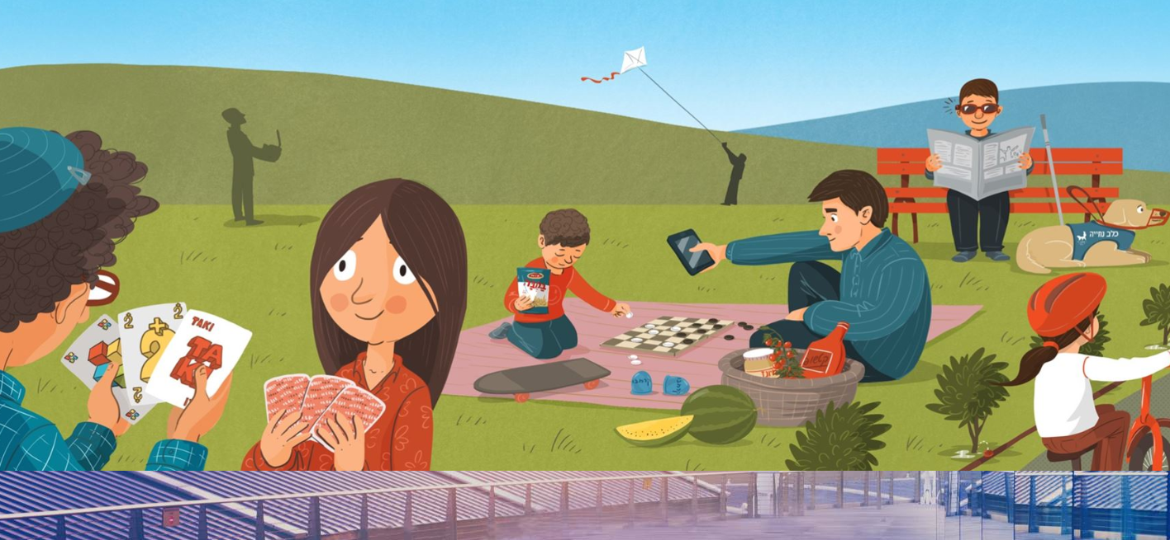
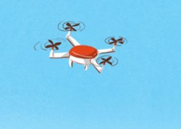
Notes:
התבוננו באיור ונסו לזהות בו המצאות ישראליות
יש לכן 2 דק'
קדימה..

Slide 14
עפיפון
רחפן
במבה
טאקי
דמקה
קסדה
אבטיח צהוב
עגבניות שרי
Notes:
אולי אפשר להחזיר את האיור ולסמן עליו? יהיה מרשים, יותר חזותי.
מדהים לגלות כמה המצאות ישראליות יש כאן. מעניין אילו המצאות הכרתם/ זיהיתם..
אני הופתעתי מהמספר הרב של ההמצאות/ לא ידעתי ש... הוא המצאה ישראלית...

Slide 15
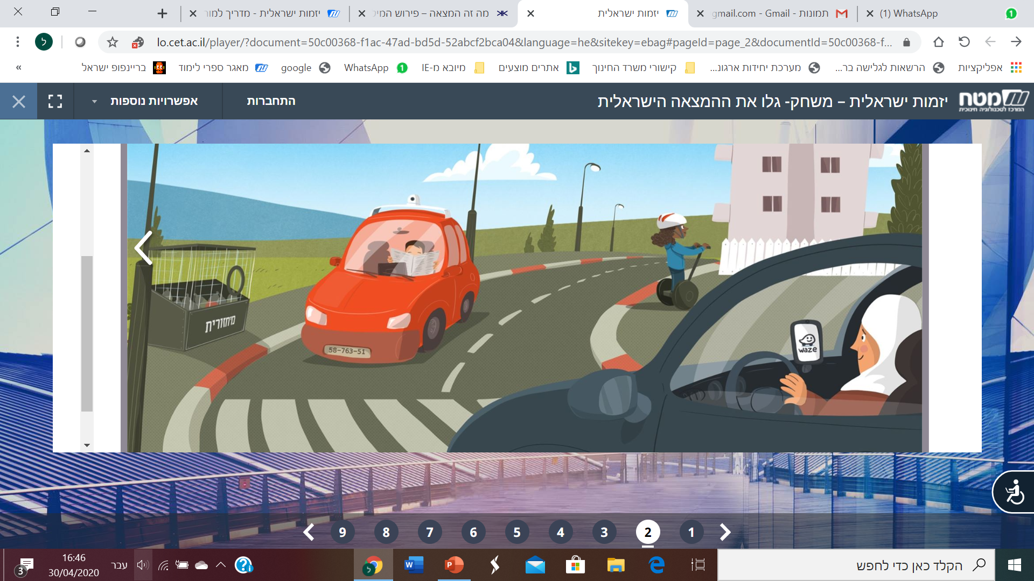
Notes:
והנה עוד באיור, גם בו יש המצאות ישראליות. אילו המצאות ישראליות ניתן לזהות מהתבוננות באיור הזה?
קדימה, תנסו...
שעון שתי דקות

Slide 16
קסדה
מחזורית
רכינוע = סגוואי
וויז
Notes:
נו, הצלחתם למצוא?
גם פה מציעה לסמן על גבי האיור.
איזו גאווה!, המון המצאות ישראליות שמשתמשים בהם בכל רחבי העולם.
מעניין אותי לדעת איזה המצאה הפתיעה אתכם?
האם אתם מכירים עוד המצאות ישראליות..?

Slide 17
"האף האלקטרוני" – המצאה או תגלית?
Notes:
עוד רגע נצפה בסרטון וננסה לענות על השאלה הזאת,

Slide 18


מתוך היחידה: יזמות ישראלית, שיעור מספר 3
Notes:
להוסיף את שקופית 8
בואו נצפה בסרטון על "האף האלקטרוני" והלווין הביולוגי ועוד.
וננסה לענות על השאלה: האם "האף האלקטרוני" הוא המצאה או תגלית?
https://www.youtube.com/watch?v=QCU5ymVUWT0&feature=emb_title

Slide 19
"
מהו הקשר בין שלוש ההמצאות בסרטון,
מלבד היותן המצאות ישראליות?
Notes:
לפני שנענה על השאלה האם האף האלקטרוני הוא המצאה או תגלית,
לאחר שצפינו בסרטון: מה הקשר בין שלוש ההמצאות בסרטון, מלבד היותן המצאות ישראליות?

Slide 20
ההמצאות
רוני אורון: ייצור חמצן בחלל – לוויין ביולוגי
חוסם חאיק: מכשיר (הדומה לאף של כלב) המגלה חומרים סרטניים
דרך הנשימה (האף האלקטרוני)
רפי פישר: מכשיר העוזר לאנשים לקויי ראייה או עיוורים
Notes:
בואו ניזכר בהמצאות שראינו בסרטון...

Slide 21

1.כל ההמצאות עוזרות לאדם ומשפרות את איכות חייו.
2. בסרטון שלושה יזמים: אנשים שיוצרים ומניעים פעילות אנושית חדשה ומגייסים את המשאבים הדרושים למימושה.
Notes:
תשובה לשאלה מה הקשר בין 3 ההמצאות בסרטון, מלבד היותן המצאות ישראליות?
1.לדעתי/אני מצאתי ש.. ולקרוא את מה שכתוב בשקופית.
2. זוכרים את המילה יזם? "אדם שיוצר ומניע פעילות אנושית חדשה ומגייס את המשאבים הדרושים למימושה"

Slide 22
מדוע, לדעתכם, בחרו העורכים לסיים את הסרטון בדבריה של רוני אורון:
"השמיים הם הגבול, וגם זה לא. יש שם חלל!"

Slide 23

אם יש רצון, הכל אפשרי, אין גבול להצלחה, ניתן להציב מטרות ולהגשים אותן...
צריך רק לרצות ולחלום
Notes:
עורכי הסרטון בחרו לסיים במשפט זה... לדעתי/אני משערת ש

Slide 24
האם האף האלקטרוני הוא המצאה או תגלית?
Notes:
אני מזכירה לכם שקראנו את ההגדרות למילים: המצאה ותגלית,.
בואו נקרא שוב את ההגדרות (נמצאות בשקף הבא)
האם האף האלקטרוני הוא המצאה או תגלית? מה בהגדרה עוזר לנו להחליט שהאף האלקטרוני הוא המצאה?

Slide 25
הגדרות
המצאה:
[עח] עשׂייה שֶיֵש בּהּ משום הֶחָלה של עיקרון חדש, תגלית, חידוּש, כגון: הַמצָאת הדפוּס
תגלית:
דָבָר לא יָדוּעַ שהִתגַלה, כגון יבֶּשת או חוק בפיזיקה
Notes:
נקרא יחד את ההגדרות:
האם האף האלקטרוני הוא המצאה או תגלית? מה בהגדרה עוזר לנו להחליט שהאף האלקטרוני הוא המצאה? (התשובה בשקף הבא)

Slide 26
הגדרות
המצאה:
[עח] עשׂייה שֶיֵש בּהּ משום הֶחָלה של עיקרון חדש, תגלית, חידוּש, כגון: הַמצָאת הדפוּס
תגלית:
דָבָר לא יָדוּעַ שהִתגַלה, כגון יבֶּשת או חוק בפיזיקה
Notes:
אז האם האף האלקטרוני הוא המצאה או תגלית? מה בהגדרה עוזר לנו להחליט שהאף האלקטרוני הוא המצאה?
האף האלקטרוני הוא המצאה וזאת מכיוון שהוא "עקרון חדש", דבר חדש שהומצא ולא התגלה/נמצא.

Slide 27
מה למדנו עד כה?
קראנו את ההגדרות למילים "המצאה", "תגלית" ו"יזמות", ונעזרנו בהן על מנת להבין האם האף האלקטרוני הוא תגלית או המצאה.
Notes:
...בעצם נעזרנו במילון.. ועכשיו בואו נצלול פנימה לתוך ערך מילוני אחר ונבין ממנו עוד דברים המיוחדים לערכים מילוניים

Slide 28
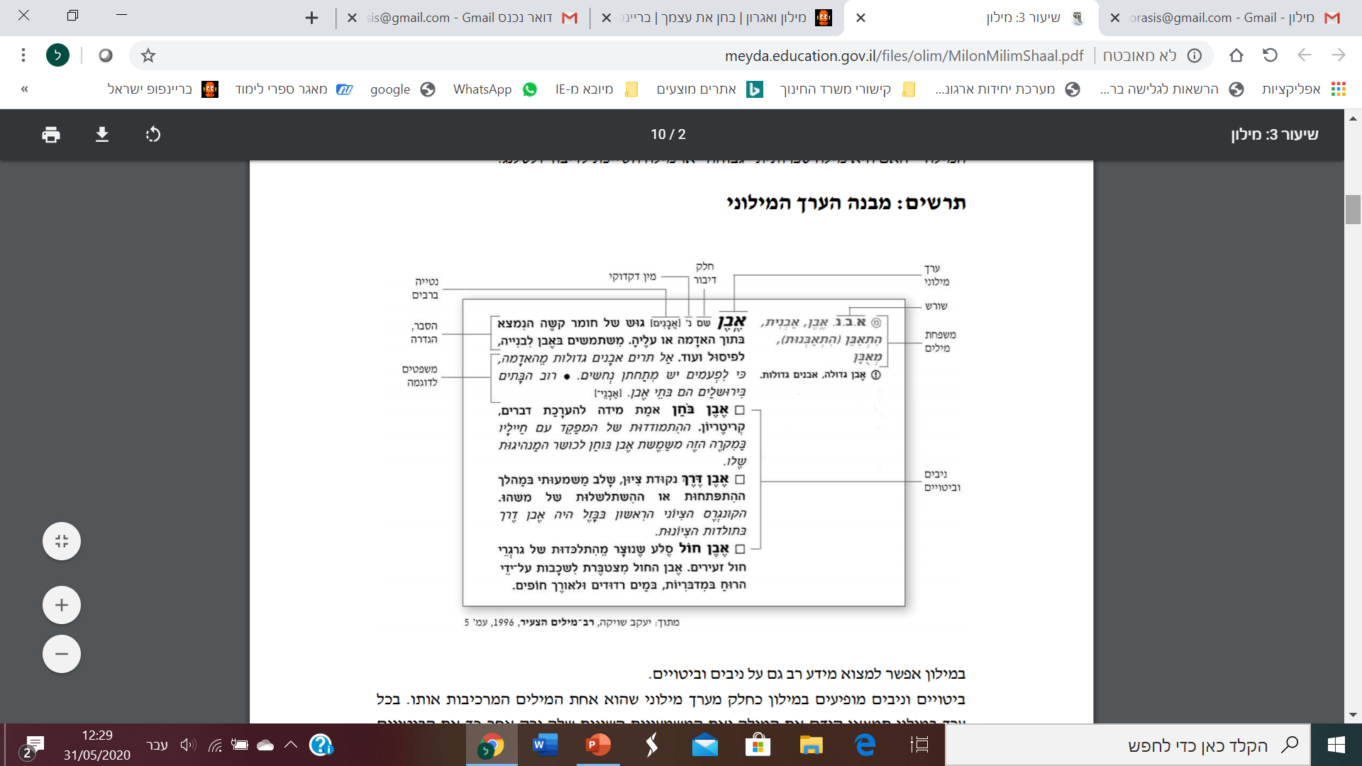
הידעת? עוד על הערכים המופיעים במילון
Notes:
בואו נכיר את מבנה הערך המילוני:
ערך מילוני-המילה במרכז מודגשת: אבן
שורש : א.ב.נ
נטייה ברבים: אבנים
הסבר, הגדרה: "גוש של חומר קשה הנמצא בתוך האדמה או עליה..
משפטים לדוגמה: רוב הבתים בירושלים הם בתי אבן
ניבים וביטויים: אבן דרך: נקודת ציון

Slide 29
סיכום הערך המילוני
בערך המילוני נמצא את משמעויות המילה ומידע לשוני נוסף,
כגון: שורש, ניקוד, נטיות ועוד.
דו משמעות: למילה אחת ייתכנו משמעויות שונות.
ניבים וביטויים נמצאים בסוף הערך המילוני.
מחפשים מילה במילון לפי צורת היסוד שלה, לדוגמה: את המילה "אבנים" נחפש בערך "אבן".
המילון מביא דוגמאות לשימוש המילה בתוך הקשרים שונים.
Notes:
אפשר להוסיף גם: יש מילונים המציינים את התקופה שבה נוצרה המילה – לשון המקרא, לשון חז"ל העברית החדשה, ויש כאלה המציינים גם את המשלב של המילה – האם היא מילה ספרותית "גבוהה" או מילה השייכת לדיבור ולסלנג.

Slide 30
סיכום למידה ותובנות
למדנו על הנושא "יזמות ישראלית".
למדנו כיצד לחפש הגדרות במילון, והתנסנו דרך המילים "המצאה" ו"תגלית".
הכרנו המצאות ישראליות מעניינות.
להמשך העמקה בנושא "יזמות ישראלית" היכנסו ליחידה המתוקשבת "יזמות ישראלית", הנמצאת באופק מט"ח.

Slide 31
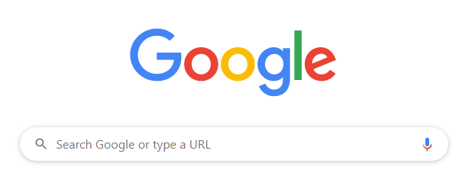
שלב 1 – חיפוש בגוגל
אופק

Slide 32
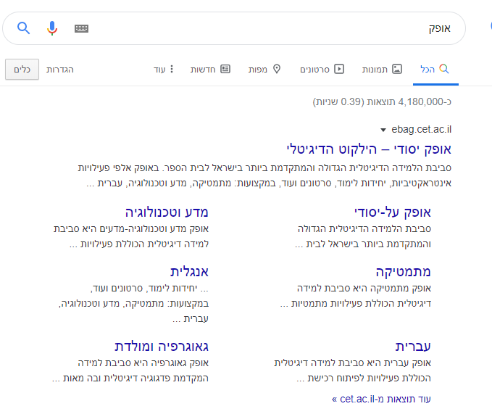
שלב 2 – כניסה לאתר

Slide 33
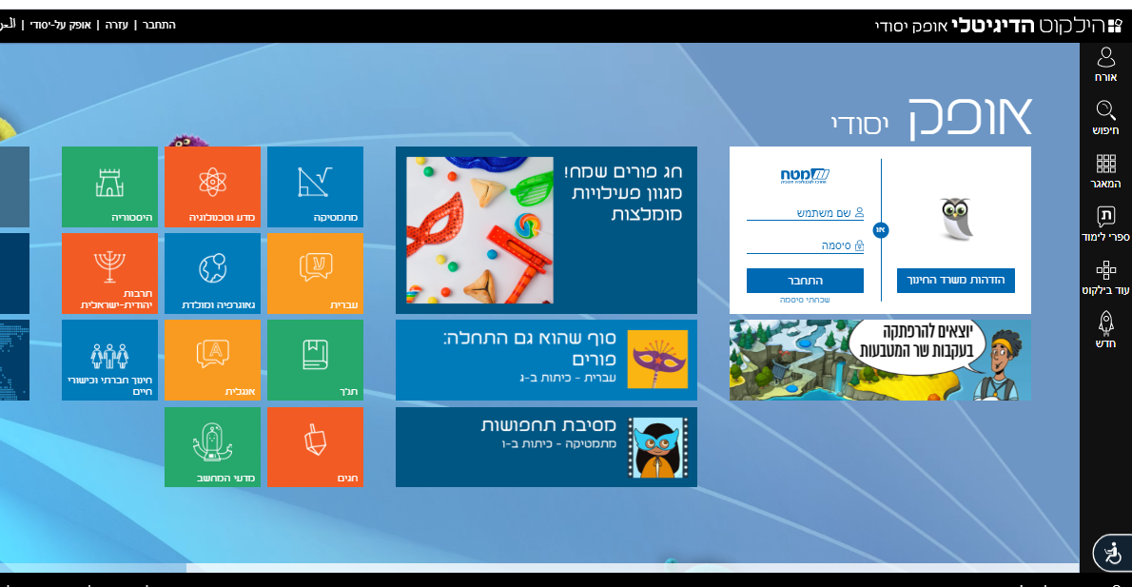
שלב 3 – התחברות לאתר
Notes:
קחו בחשבון שיהיו תלמידים ללא שם משתמש וסיסמה. במקרה כזה הציעו להם להתחבר דרך שם משתמש וסיסמה זמניים שתקבלו בהמשך.

